Slide 1
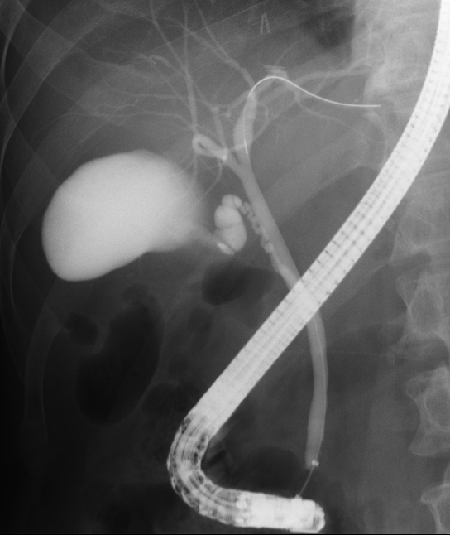
B8
B4
B2
B5
なんとなくのイメージです．
B2：左肝内胆管で右横～右上に伸びていく
B3：左肝内胆管で上がって下がっていく
B4：左肝内胆管だけど，Ｂ２やＢ３とは逆方向
B8：右肝内胆管でまっすぐに左上
B5：B8に比べるとやや角度がゆるい感じで左上
後区（B6,7）：右肝内胆管で少し上がって下がる
＊施設によって画像が左右反転しているかもしれませんので御注意下さい．
B3
後区

Slide 2
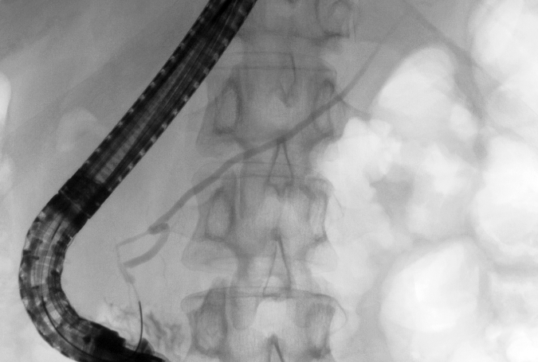
主膵管からはたくさんの分枝膵管が出ているのでガイドワイヤーで突き破らないよう注意が必要です．
副乳頭へ開口する
Santrini管(副膵管)
主膵管，背側膵管
主乳頭へ開口する
Wirsung管(主膵管，腹側膵管)
副乳頭
主乳頭

